Slide 1

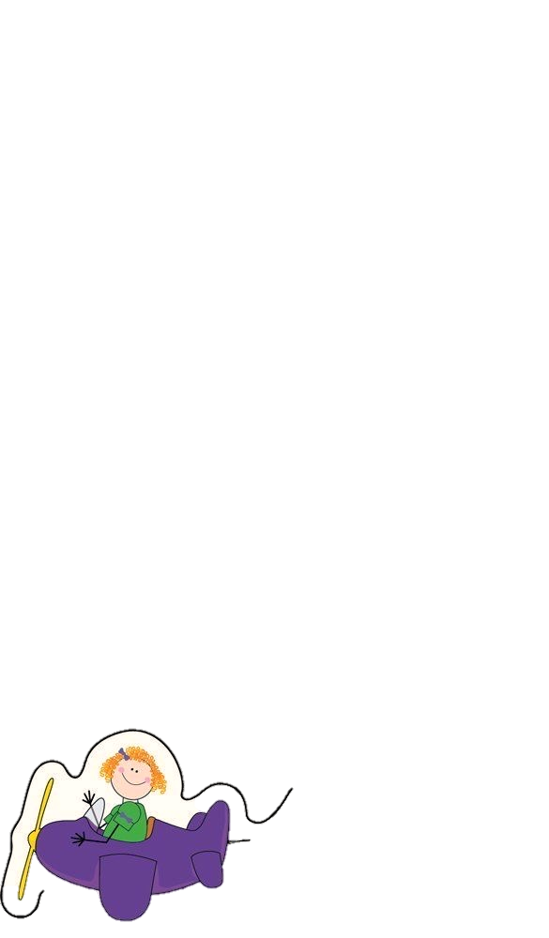





القسمة على ٢
٦ – ٤
الفصل السادس : القسمة ١
ماذا يوجد داخل صندوق المعرفة ؟

Slide 2
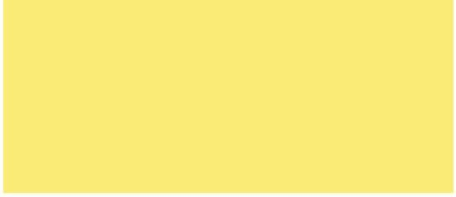
القسمة على ٢
٦ – ٤
الفصل السادس : القسمة ١
١٠
٤
٨
٢
١٢
٦
٢ × ٦ = .......
٢ × ٢ = .......
٢ × ٧ = .......
٢ × ١ = .......
٢ × ٤ = .......
٢ × ٣ = .......
٢ × ٥ = .......
١٤

Slide 3

القسمة على ٢
٦ – ٤
الفصل السادس : القسمة ١
٠
١٨
١٦
انتم مميزون حقاً
٢ × ٠ = .......
٢ × ٨ = .......
٢ × ١٠ = .....
٢ × ٩ = .......
٢٠

Slide 4



القسمة على ٢
٦ – ٤
الفصل السادس : القسمة ١
أستعد
تقاسم سعد وخالد تفاحة بالتساوي ، وقد قُطعت التفاحة ٨ قطع متساوية ، فكم قطعة أخذ كل منهما ؟
فكرة الدرس
أجد ناتج القسمة على ٢
تعرفنا سابقاً أن رمز القسمة هو " ÷ "
٩١

Slide 5

القسمة على ٢
٦ – ٤
الفصل السادس : القسمة ١
أستعد
تقاسم سعد وخالد تفاحة بالتساوي ، وقد قُطعت التفاحة ٨ قطع متساوية ، فكم قطعة أخذ كل منهما ؟
فكرة الدرس
أجد ناتج القسمة على ٢
تقاسم القطع بالتساوي بين اثنين يعني القسمة على ٢
أستعمل قطع العد لأقسم ٨ قطع في مجموعتين
يبين هذا النموذج الجملة : ٨ ÷ ٢ = ٤ أو
كل مجموعة بها ٤
أي أنه إذا تقاسما التفاحة بالتساوي فإن كل واحد منهما يأخذ ٤ قطع
٩١

Slide 6


القسمة على ٢
٦ – ٤
الفصل السادس : القسمة ١
أتــأكــد: أجد ناتج القسمة ، ثم أكتب حقيقة الضرب المترابطة معها :
٢
٢ × ٢ = ٤
٢ × ٦ = ١٢
= ٦
٤
= ٧
= ٣
٢ × ٧ = ١٤
٢ × ٣ = ٦
٢ × ٤ = ٨
أتحدث : ما الطريقتان المختلفتان لإيجاد ناتج ١٠ ÷ ٢ ؟
٩٢

Slide 7

القسمة على ٢
٦ – ٤
الفصل السادس : القسمة ١
أتــدرب وأحـل المـسائل : أجد ناتج القسمة ، ثم أكتب حقيقة الضرب المترابطة معها :
٩
= ٥
٢ × ٩ = ١٨
٢ × ٥ = ١٠
١
= ٨
= ١٠
٢ × ٨ = ١٦
٢ × ١٠ = ٢٠
٢ × ١ = ٢
٩٢

Slide 8
القسمة على ٢
٦ – ٤
الفصل السادس : القسمة ١
أتــدرب وأحـل المـسائل : أحل وأكتب الجملة العددية :
١٨ ÷ ٢ = ٩ كراسي في الحافلة الواحدة
١٢ ÷ ٢ = ٦ أوعية
٩ × ٣ = ٢٧ كرسي في ٣ حافلات
الجبر : أكمل الجدولين الآتيين :
٣
٥
٨
٣٠
٣٥
٩
٥
٩٢

Slide 9

القسمة على ٢
٦ – ٤
الفصل السادس : القسمة ١
نشاط منزلي
٩٣

Slide 10
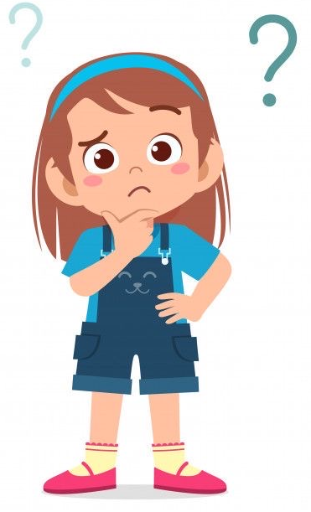
القسمة على ٢
٦ – ٤
الفصل السادس : القسمة ١
إجابة ممكنة : ٢٠ ، لأن ٢٠ ÷ ٢ = ١٠ وهي أكبر من ٨
= ٢١
= ٢٥
= ١٨
٩٣

Slide 11


القسمة على ٢
٦ – ٤
الفصل السادس : القسمة ١
لأن هيفاء ضربت العددين
٩٣

